Slide 1
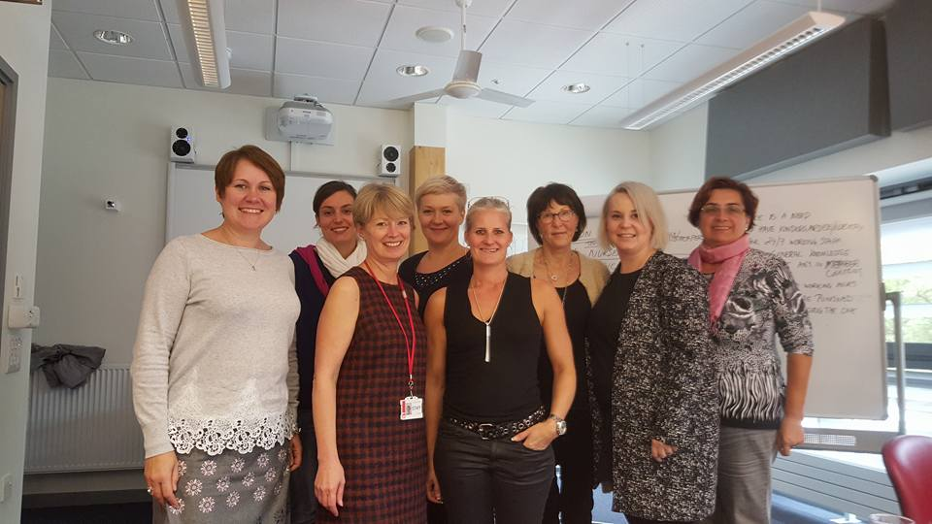
Pelastusalan naiset
Tilannekatsaus 16.3.2016

Slide 2
Komission ajankohtaiset asiat
Viimeisin, järjestyksessään 8.kokous Lontoossa lokakuussa 2015
Päätettiin lähteä työstämään pienryhmissä asioita seuraavien kokonaisuuksien osalta:
Perhe ja tukisysteemit
Tekniset ja materiaaliset asiat
Ura ja tukitoiminnot
Ohjeet ja politiikat

Slide 3
Toimeksiannot
Neljästä aihekokonaisuudesta on valmisteltu jäsenvaltioille kysely, jota käsitellään vielä seuraavassa kokouksessa.
Kustakin aihepiiristä 2-4 kysymystä
Vastauksista koostetaan yhteenveto ja toimenpide-ehdotukset

Slide 4
Kysymyksien sisältö
Kun pelastaja tulee raskaaksi, mitä tapahtuu:
Työajalle?
Palkalle?
Onko pelastuslaitoksella toimintaohjeita tai –suunnitelmaa?
Onko vaikutuksia eläkkeeseen?
Onko toimintasuunnitelmaa miespuolisten pelastajien vanhempainvapaan toteuttamiselle?
Millaisia tukitoimintoja työnantaja on järjestänyt, jos molemmat vanhemmat työskentelevät samalle työnantajalle?
Päivähoito
Työvuorosuunnittelu

Slide 5
Kysymyksien sisältö
Tekniset ja materiaaliset asiat
Onko näissä asioissa jotakin eroa sukupuolien välillä?
Onko tasavertaisuuden säilyttäminen tärkeää sukupuolien välillä teknisissä ja fyysisissä asioissa?
Onko naisille omaa pukeutumiskoodia?
Onko naisilla samanlaiset puvut kuin miehillä? Mitä eroa niissä on?
Onko naisten univormuissa muutoksia vai räätälöidäänkö ne?

Slide 6
Kysymyksien sisältö
Ura ja tukitoiminnot
Lähtevätkö naiset helpommin alalta kuin miehet? Miksi? Mitkä ovat syyt lähdölle?
Ovatko fyysiset vaatimukset liian korkeita ja ovatko ne oikeassa suhteessa työn vaativuuteen?
Mitä voisimme tehdä, jotta naispelastajat saavat saman aseman kuin miehet?
Kohtaavatko naiset syrjintää vai kohdellaanko heitä tasavertaisesti?
Ohjeet ja politiikat
Onko naisilla ja miehillä erilainen pelastajakoulutus?
Mikä on eläkeikä?

Slide 7
Seuraavat askeleet
Seuraava kokous Puolassa
14.-15.4.2016
Suomea edustaa Camilla Volanen, SPPL
Kokouksen puheenjohtajana toimii komission varapuheenjohtaja Mona Hjortzberg
Käsiteltävät asiat: kyselyn käsittely ja jatkoaiheista päättäminen, katsaus kuhunkin jäsenvaltioon
Osallistumassa 12 jäsenvaltiota ja lisäksi 3 vierasta

Slide 8
Suomen pelastusalan naisverkosto
Kaksi tapaamista ollut: perustamistilaisuus Helsingissä keväällä 2015 ja toimintasuunnitelman vahvistaminen syksyllä 2015.
Kansliapäällikkö Päivi Nerg toimii verkoston suojelijana
Tulevat tapahtumat ja teemat:
4.5.2016 ”Tiukkaa asiaa”, Säätytalo Helsinki
9.9.2016 Tekniset ja materiaaliset asiat, Jyväskylä
15.-16.10.2016 Pelastusalan naisten yhteinen treeniviikonloppu, paikka vielä vahvistamatta

Slide 9
Suomen pelastusalan naisverkosto
Verkostolle tekeillä omat nettisivut
Ulkoiset sivut tiedon jakamiseen
Sisäiset verkoston jäsenille
Verkostolle on haettu PSR:lta rahoitusta nettisivuihin ja toiminnan vakiinnuttamiseen.
Verkostolla omat Facebook-sivut: Pelastusalan naiset
Facebookiin on perustettu myös kansainvälinen ryhmä: Change agents for modern Fire Service

Slide 10
Kysymyksiä?
Kiitoksia huomiostanne!
Mira Leinonen
mira.leinonen@avi.fi
mirafoni112@gmail.com

